Slide 1
FKB CAMPUS · FIRMENKUNDENAKADEMIE · VA05
Professionell am Telefon und im Schriftverkehr
Klar, freundlich und serviceorientiert kommunizieren im Firmenkunden-Innendienst
KOMPETENZFELD
KOMPETENZSTUFE
VERSION
K-A03 Kundenkommunikation Innendienst
Sachbearbeitung
v0.1
FKB Campus · 2026
Trainer-Präsentation

Slide 2
ÜBERBLICK · VA05
Worum geht es heute
Der Innendienst ist oft die erste Stimme und die erste Zeile, die der Firmenkunde erlebt – am Telefon und in Mails entsteht hier ein großer Teil des Serviceeindrucks.
In diesem Modul lernen Sie, wie Kommunikation wirkt (vier Seiten einer Nachricht, Beziehungs- vor Sachebene) und woran Kunden gute Servicequalität festmachen.
Danach führen Sie Telefonate strukturiert, formulieren klare und freundliche Schreiben und reagieren auch in schwierigen Situationen souverän.
FKB Campus · VA05

Slide 3
LERNZIELE · VA05
Was Sie heute mitnehmen
▸ Die vier Seiten einer Nachricht und die Unterscheidung von Inhalts- und Beziehungsebene an einem Beispiel erklären
▸ Die Dimensionen guter Servicequalität auf die Innendienst-Kommunikation übertragen
▸ Ein Kundentelefonat strukturiert führen (Annahme, Anliegen klären, Zusage, Abschluss)
▸ Eine Kundenmail klar, freundlich und vollständig formulieren
▸ In einer schwierigen Situation (Beschwerde, Verzögerung) deeskalierend und serviceorientiert reagieren
FKB Campus · VA05

Slide 4
AGENDA · VA05
So läuft das Modul
00:00–00:05 Begrüßung & Einstieg · Plenum, aktivierend
00:05–00:20 Theorie-Input 1: Kommunikation verstehen · Kurzvortrag + aktivierendes Fragen
00:20–00:30 Theorie-Input 2: Servicequalität im Innendienst · Kurzvortrag + Diskussion
00:30–00:35 Fallübergabe · Plenum
00:35–00:50 AB-1 & AB-2 in Einzelarbeit · Einzelarbeit
00:50–01:10 Kurzrollenspiele AB-2 · Rollenspiel + moderierte Reflexion
01:10–01:18 AB-3: Mail formulieren · Einzelarbeit + Plenum
01:18–01:25 AB-4: Deeskalation + Reflexion + Transfer-Anker · Plenumsgespräch
01:25–01:30 Abschluss & Ausblick · Plenum
FKB Campus · VA05
Notes:
Agenda aus dem Ablaufplan (Sektion 3.1). Timing und Pausen siehe Trainerhandbuch.

Slide 5
00:05–00:20
Theorie-Input 1
Kommunikation verstehen – jede Nachricht hat vier Seiten.
FKB Campus · VA05
Notes:
Einstiegsfrage: „Was nervt Sie am meisten, wenn Sie als Kundin oder Kunde anrufen?" Antworten am Flipchart sammeln, dann am Fallbeispiel demonstrieren.

Slide 6
VA05 · INHALT
Erst die Beziehung, dann die Sache
→ Jede Äußerung enthält vier Botschaften (Schulz von Thun). Reagieren Sie zuerst auf die Beziehungsebene, dann auf den Sachinhalt (Watzlawick).
▸ Sachinhalt, Selbstoffenbarung, Beziehung und Appell schwingen in jedem Satz mit.
▸ Ein verärgerter Anruf ist selten Sachkritik – meist geht es um die Beziehungsebene.
▸ Wer zuerst Verständnis zeigt, entschärft den Ärger, bevor er die Sachlage erklärt.
FKB Campus · VA05
Notes:
Die Beispielaussage des Geschäftsführers auf allen vier Seiten durchspielen. AB-1 kurz vorstellen, noch nicht ausfüllen lassen.

Slide 7
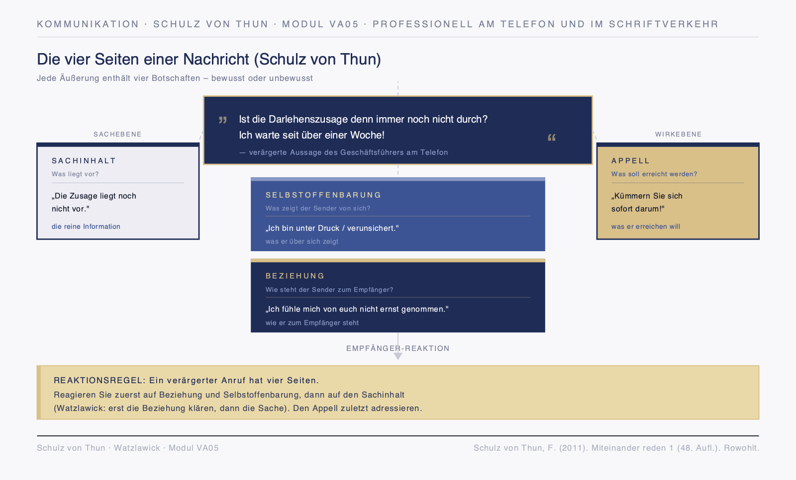
VA05 · SCHAUBILD
Die vier Seiten einer Nachricht (Schulz von Thun)
FKB Campus · VA05
Schaubild

Slide 8
00:20–00:30
Theorie-Input 2
Servicequalität im Innendienst – vier Dimensionen, die der Kunde spürt.
FKB Campus · VA05

Slide 9
VA05 · INHALT
Servicequalität: was der Kunde bewertet
→ Zuverlässigkeit ist die wichtigste Servicedimension – Kunden reagieren auf eingehaltene Zusagen sensibler als auf jeden anderen Qualitätsindikator (Parasuraman et al., 1988).
VIER SERVQUAL-DIMENSIONEN FÜR DEN INNENDIENST
▸ Zuverlässigkeit – Zusagen einhalten; was vereinbart ist, passiert.
▸ Reaktionsfähigkeit – schnell erreichbar sein, zeitnah zurückrufen und antworten.
▸ Leistungskompetenz – fachlich sicher und verständlich Auskunft geben.
▸ Einfühlung – individuell auf das Anliegen eingehen, zuhören.
FKB Campus · VA05
Notes:
Frage an die Gruppe: „Welche dieser vier verletzen Sie am häufigsten – und warum?" Praxishinweis Auskunftspolitik/Schweigepflicht (DSGVO, Bankgeheimnis) einbetten.

Slide 10
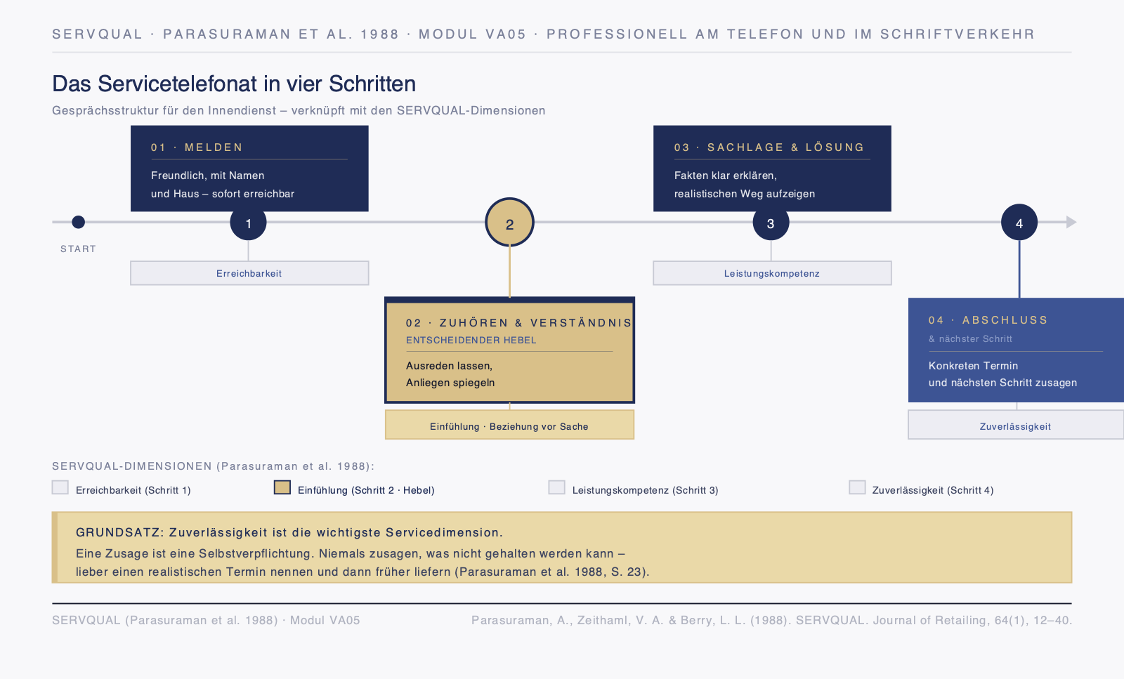
VA05 · SCHAUBILD
Das Servicetelefonat in vier Schritten
FKB Campus · VA05
Schaubild

Slide 11
00:30–01:25
Fallübergabe & Fallarbeit
Ein verärgerter Anruf und eine Mail mit drei Fragen – wie reagieren Sie?
FKB Campus · VA05

Slide 12
VA05 · INHALT
Praxisfall: Ein Anruf und eine Mail
ZWEI VORGÄNGE, ELEKTRO MUSTERREGION GMBH
▸ Telefon: Der Geschäftsführer ruft verärgert an – „Ist die Darlehenszusage immer noch nicht durch? Ich warte seit über einer Woche!" Sie wissen: eine Unterlage fehlt, der Berater ist im Termin.
▸ Mail: Eine Mitarbeiterin schreibt drei Fragen – Stand der Zusage, benötigte Unterlagen, möglicher Auszahlungstermin.
IHRE AUFGABE
▸ Reagieren Sie auf beides: erst das Telefonat strukturieren, dann die Mail klar und serviceorientiert beantworten.
FKB Campus · VA05
Notes:
Anruf zuerst auf den vier Seiten analysieren (AB-1), dann das Gespräch entlang der vier Schritte strukturieren (AB-2). Kurzrollenspiele mit rotierenden Rollen.

Slide 13
VA05 · INHALT
Handlungsempfehlung: Beziehung vor Sache
→ Wenn ein Kunde verärgert anruft — dann zuerst zuhören und Verständnis zeigen, erst danach die Sachlage erklären (Beziehung vor Sache).
→ Wenn eine offene Zusage im Raum steht — dann proaktiv einen realistischen Termin und den nächsten Schritt nennen (Zuverlässigkeit).
→ Wenn eine Mail mehrere Fragen enthält — dann jede Frage sichtbar einzeln beantworten, in der Reihenfolge der Mail.
FKB Campus · VA05
Notes:
Empathie klingt nur aufgesetzt, wenn die Formulierung nicht der eigenen Sprache entspricht. Musterformulierungen aus AB-5 nicht wörtlich übernehmen – Prüffrage: Würden Sie den Satz auch zu einer guten Freundin sagen, die sich ärgert?

Slide 14
VA05 · ARBEITSBLATT
Praxisfall bearbeiten: Telefonat und Mail
▸ Analysieren Sie die Aussage des Geschäftsführers auf den vier Seiten (AB-1).
▸ Strukturieren Sie das Telefonat entlang der vier Schritte und spielen Sie es im Paar (AB-2).
▸ Formulieren Sie die Antwortmail an die Mitarbeiterin – klar, freundlich, vollständig (AB-3).
▸ Finden Sie den ersten deeskalierenden Satz für ein zweites Szenario (AB-4) – Karte AB-5 als Werkzeug.
→ Bearbeitung im Teilnehmer-Workbook (Arbeitsblatt mit Ausfüllfeldern)
FKB Campus · VA05
Notes:
AB-2 Musterlösung (Trainer-Version)
Guter Ablauf: 1. Melden, 2. Ärger anerkennen und ausreden lassen, 3. Sachlage ehrlich (Unterlage fehlt), 4. konkreter Termin + Rückruf zusagen.
Trainer-Hinweis: beobachten, wann zu früh zur Sache gewechselt wird. Formulierungshemmung bei Schritt 2 als normalen Lernschritt einordnen, nicht als Defizit.

Slide 15
VA05 · INHALT
Prinzip dieses Moduls
→ Am Telefon zählt nicht nur, was du sagst, sondern wie es ankommt.
▸ Inhalts- und Beziehungsebene trennen; ein strukturiertes, freundliches Gespräch ist gelebter Kundenservice.
FKB Campus · VA05
Notes:
Transfer-Anker direkt: Sec 5.1 öffnen lassen und den ersten realen Fall sofort eintragen. Ausblick VA06 – Terminvor- und -nachbereitung.

Slide 16
VA05 · INHALT
Reflexionsfragen
▸ Welche der vier SERVQUAL-Dimensionen verletzen Sie im Alltag am häufigsten – und was wäre die kleinste Änderung?
▸ Welcher erste Satz zeigt einem verärgerten Kunden, dass Sie ihn ernst nehmen?
▸ Woran merken Sie selbst, dass Sie zu früh von der Beziehung zur Sache gewechselt sind?
FKB Campus · VA05
Notes:
Fragen 1 und 3 kurz in der Gruppe. Karte AB-5 als Schreibtisch-Werkzeug übergeben.

